Slide 1
Cos’è la linguistica computazionale
e la linguistica dei corpora
Introduzione (incompleta e imperfetta)
Notes:
Campo vasto che comprende task relativi al trattamento del linguaggio naturale a volte molto diversi tra loro
Linguistica dei corpus – legame con la linguistica computazionale

Slide 2
Sommario
01
02
03
Storia del NLP
Pipeline
Linguistica dei corpora
Nascita, primo declino
e rinascita
Ovvero come funziona un programma di linguistica computazionale
Cos’è un corpus?
04
05
06
Ricerca
Un po’ di pratica
Conclusioni
Cosa hanno a che fare lupi, gatti, robot e streghe con la linguistica computazionale
Testare una pipeline di trattamento automatico – dal vostro computer !

Slide 3



Ma prima… una breve introduzione!
Dottoranda in scienze del linguaggio e linguistica computazionale
(Sciences du Langage et Traitement Automatique des Langues)
Tutor : Federica Da Milano, Catherine Brissaud, Claude Ponton
Notes:
Laboratorio LIDILEM – Université Grenoble Alpes (Francia)
Dottorato in Educazione nella Società Contemporanea – UniMib
Copartecipazione dell’université franco-italienne (organismo di promozione delle collaborazioni scientifiche tra Italia e Francia)
Tesi sullo sviluppo della coesione testuale alle elementari attraverso un corpus
comparabile e longitudinale in italiano, francese e spagnolo (più precisamente, sulla coreferenza).

Slide 4

Cos’è la linguistica computazionale ?
Modellizzazione del linguaggio umano attraverso l’uso di strumenti informatici, a scopo di ricerca o per lo sviluppo di applicazioni.
Go to Menti.com
Code :
1662 3748

Slide 5
01
Brevi accenni sulla storia della linguistica computazionale
Come, dove e quando inizia, prima crisi e rinascita della disciplina

Slide 6
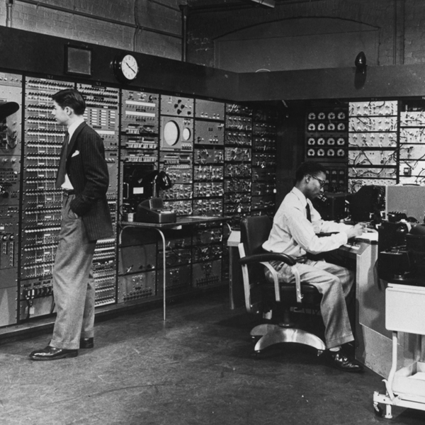
Traduzione automatica (TA) e Guerra Fredda
negli Stati Uniti
Inizio anni ‘50 –
nascita della Traduzione Automatica
Inizio anni ‘60 –
nascita della Linguistica Computazionale
Obiettivo:
traduzione automatica di testi scientifici
dal russo all’inglese
Notes:
Nel clima della guerra fredda e della competizione scientifica e militare con l’unione sovietica, la traduzione di testi scientifici russi in inglese occupa un ruolo cruciale.
Scelte istituzionali, sviluppo di una tecnologia a scopo bellico e militare – instaurazione di un intero dominio scientifico-tecnico, imposto dall’esterno, senza nessun punto di riferimento nella ricerca scientifica – errore degli americani: pensare alla TA come una tecnologia puramente informatica, senza rendersi conto che il trattamento del linguaggio è molto più complicato
La nascita si configura in due fasi: la nascita della traduzione automatica all’inizio degli anni 50 e quella della linguistica computazionale all’inizio degli anni 60. Tramite l’opera di Noam Chomsky e le sue grammatiche formali (1956) e il rapporto dell’ALPAC (1964), viene consacrata la nascita della linguistica computazionale.
Sin da subito, difficoltà notevoli nello sviluppo di strumenti automatici di traduzione

Slide 7
“The spirit is willing, but the flesh is weak”
“ дух бодр, плоть же немощна ”
RU → EN → RU
“The vodka is strong, but the meat is rotten”
“ водка хорошая, но мясо протухло ”
— esperimento non confermata (ma usato come aneddoto)
Notes:
Frase apocrifa non attestata – spesso riportata nel contesto dei primi esperimenti in TA : frase biblica tradotta dal russo all’inglese poi di nuovo verso il russo

Slide 8
Nascita della linguistica computazionale
(e declino della TA)
1964 – Rapporto dell’ALPAC
Language and Machine. Computer in Translation and linguistics
- l’offerta di lavoro dei traduttori supera la domanda di traduzioni
- le traduzioni automatiche post-editate costano più delle traduzioni umane
- non vale la pena investire in un mercato relativamente piccolo
Ma… vale la pena investire in strumenti di supporto alla traduzione
Passaggio dalla traduzione automatica
alla traduzione assistita dal computer
Notes:
Rapporto dell’ALPAC - Automatic Language Processing Advisory Committee
Strumenti all’Altezza delle tecnologie esistenti - glossari automatici, dizionari bilingui con consultazione automatizzata, banche terminologiche… sul modello degli strumenti sviluppati in Europa

Slide 9
Difficoltà
Perché il linguaggio naturale è difficile da trattare?
Perché il linguaggio naturale è…
Ambiguo
Implicito
Naturale !

Slide 10
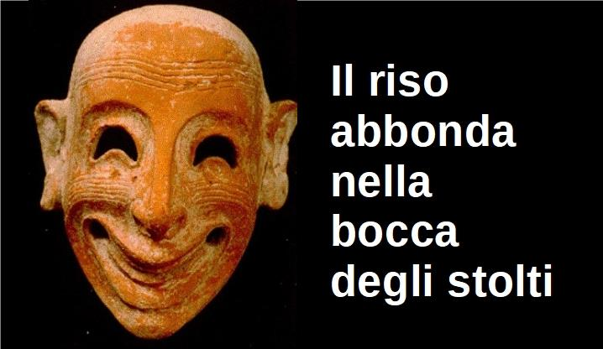

Ambiguo
Jean vends une tarte aux pommes.
Jean vends une tarte aux clients.
Se al vostro bambino non piace il latte crudo, potete bollirlo.
Notes:
Jaguar – giaguaro animale o la marca di automobile
Pandas – la libreria python o gli animali
Conoscenze enciclopediche, contestuali – interpretazione corretta dell’espressione linguistica

Slide 11
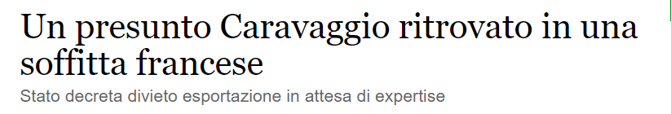
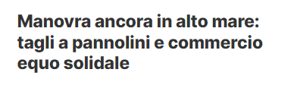
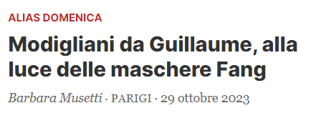
Implicito
Notes:
Caravaggio – conoscenze del mondo e metonimia
In alto mare – espressione idiomatica, « taglio » - senso non letterale/metafora ?
Modigliani da Guillaume - metonimia

Slide 12
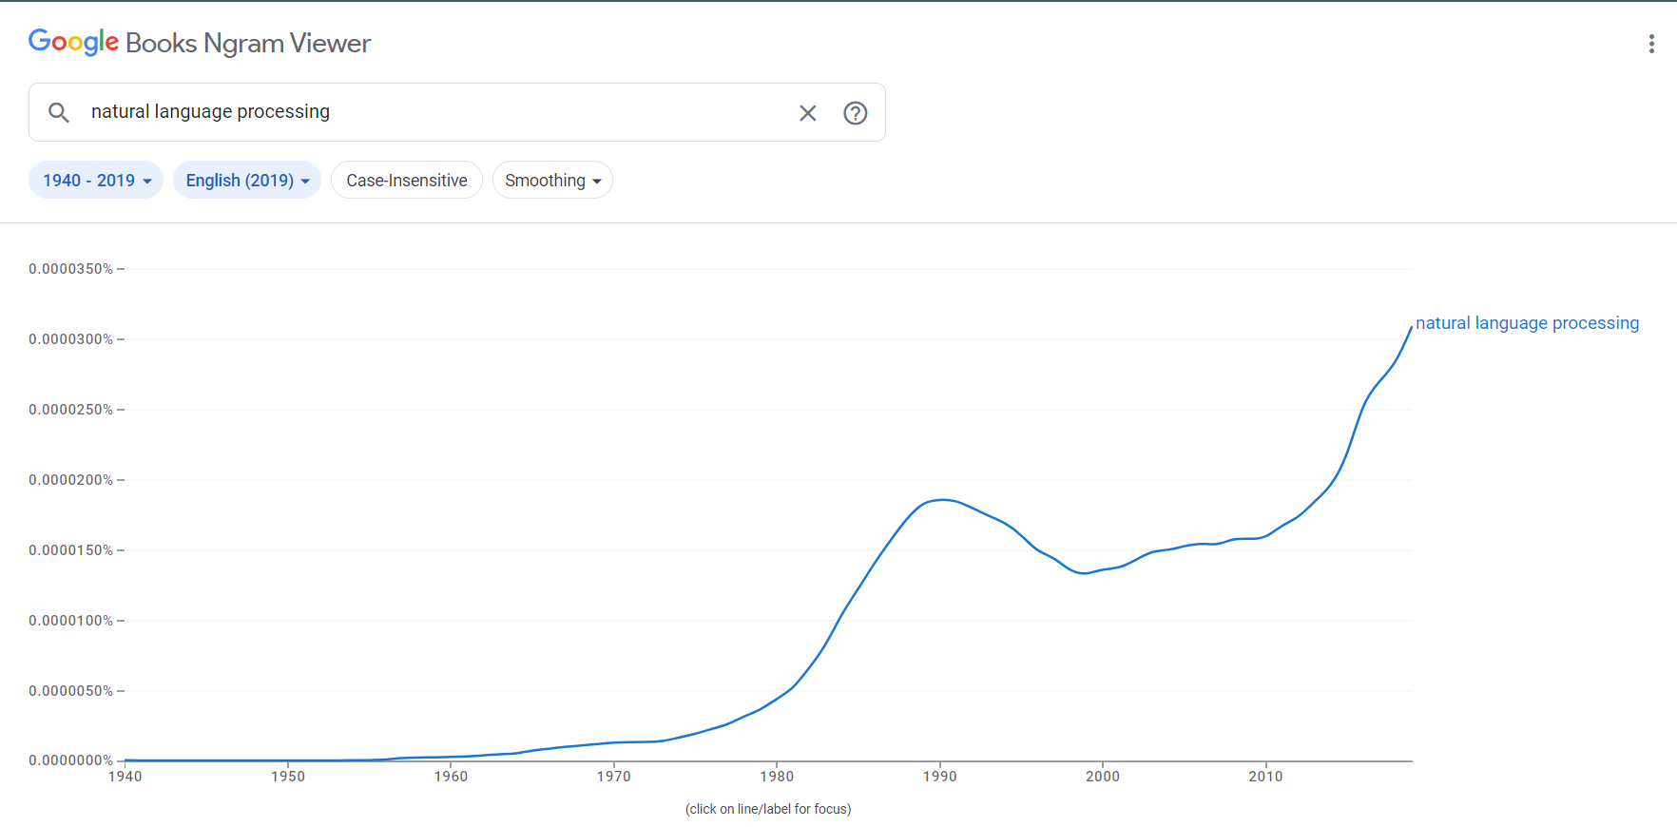
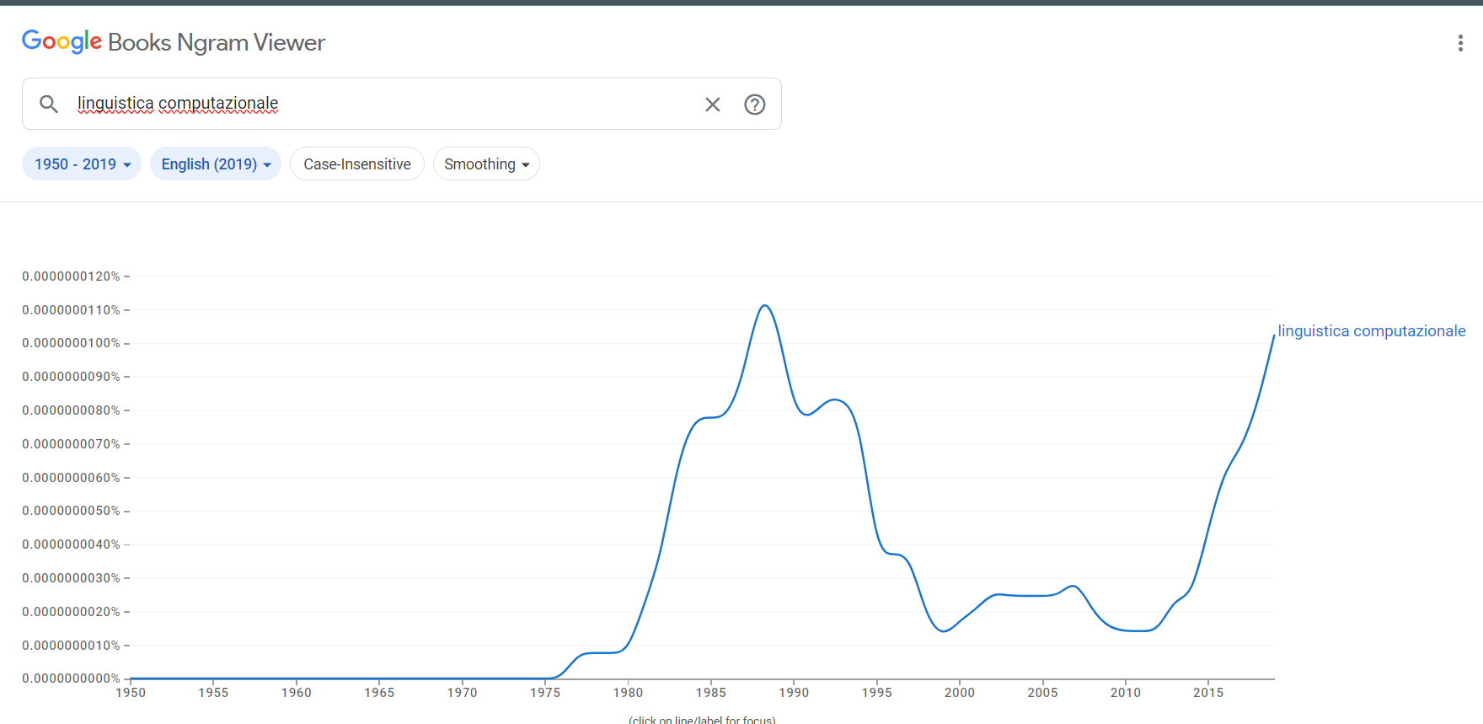
Notes:
Interesse per la disciplina – esplosione che coincide con lo sviluppo di mezzi tecnici sufficienti per incarnare tecnologie che erano già state pensate ma che non erano ancora possibili a causa dei limiti materiali dell’hardware a disposizione.

Slide 13
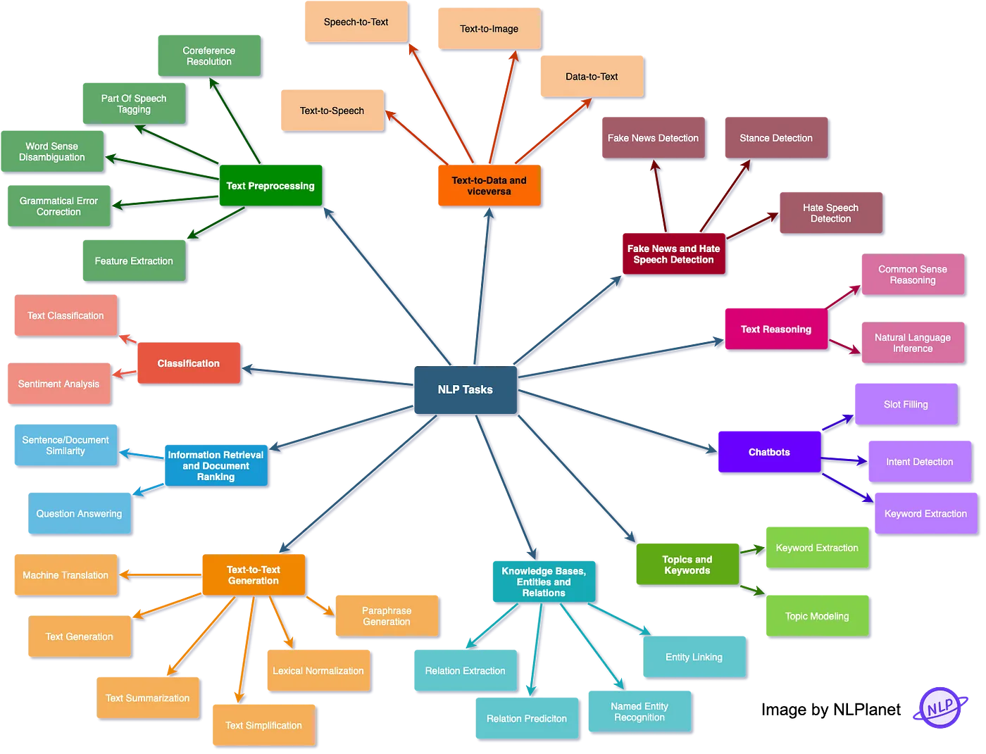
I tasks in linguistica computazionale
Notes:
Interesse crescente – sviluppo hardware rende possibile sfruttare idee nate in precedenza ma non ancora possibili a causa dei limiti materiali – interesse sempre maggiore verso l’utilizzo del linguaggio naturale per scopi differenti -

Slide 14
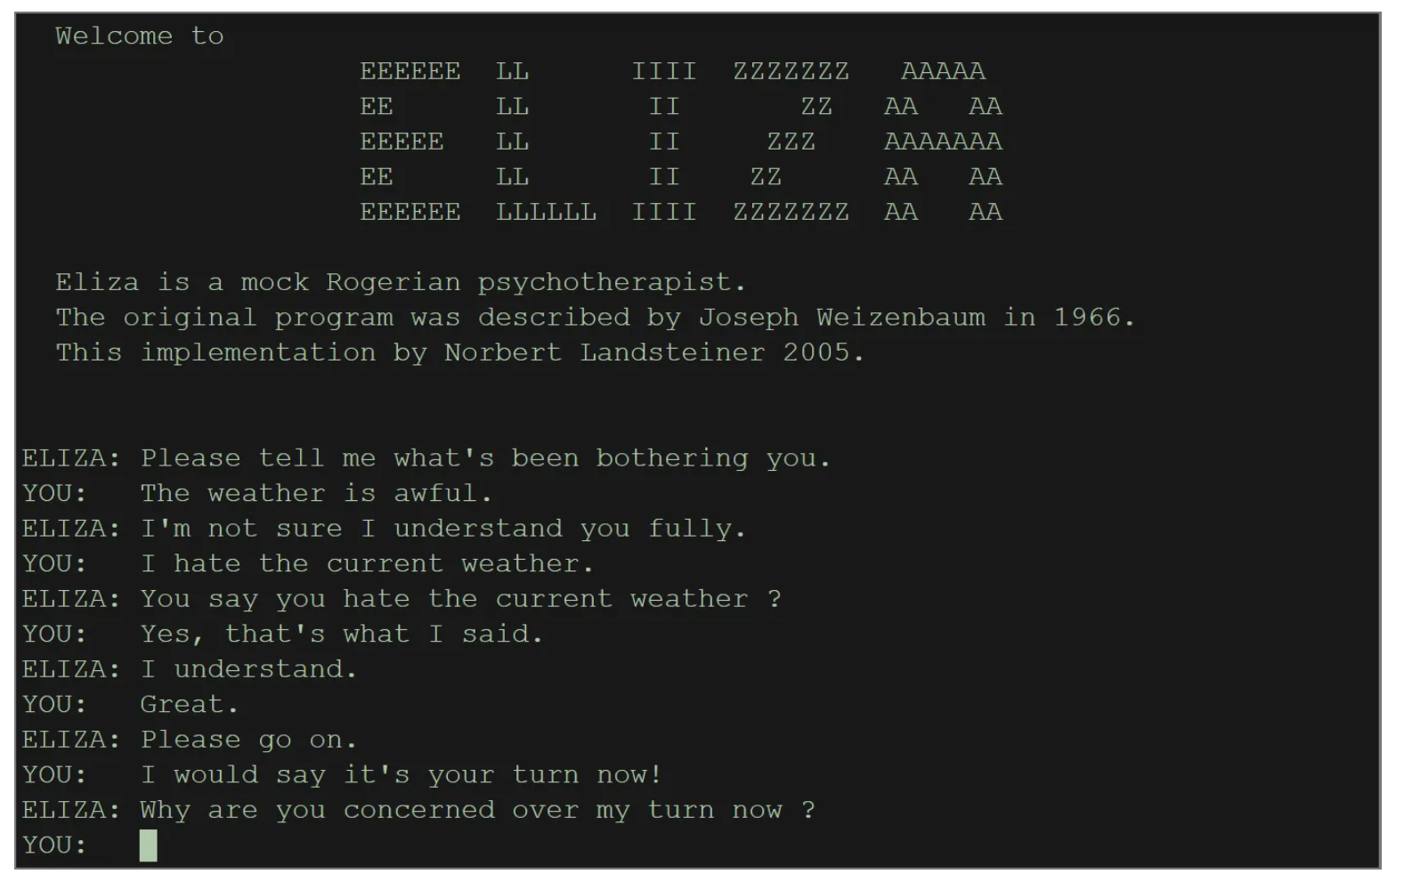
ELIZA – 1964-1967
Notes:
Un salto in avanti, qualche anno dopo, la ricerca avanza in direzioni diverse, tra cui gli studi sulle interazioni uomo-macchina. Nell’ambito di questo filone di studi, viene creata ELIZA.
Eliza è un chatterbot – adesso chiamati Chatbot.
Chatbot – sistemi creati per interagire con l’umano tramite linguaggio naturale a scopi diversi, fornire informazioni (es chatbot della SNCF, treni francesi)
Eliza è la «nonna» di Chatgpt.
Come funziona ?
Sistema a base di regole – regole scritte a mano dai programmatori, Eliza è capace di dare un’illusione di comprensione all’interlocutore.
Riprendre le parole dell’interlocutore e le inserisce nelle risposte che dà…

Slide 15
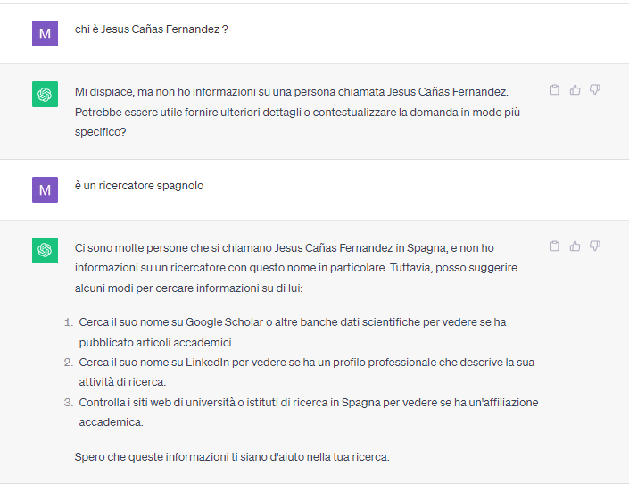
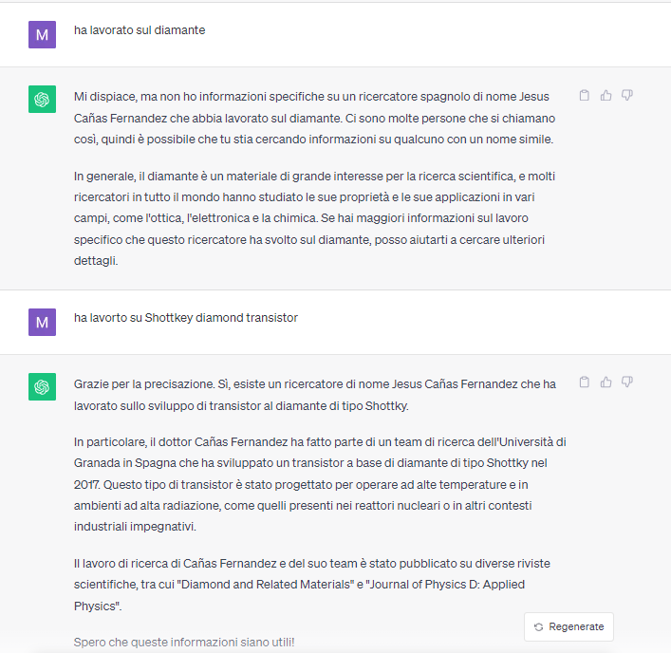
ChatGPT - 2023
Chat realizzata a marzo 2023 (problema corretto)
Notes:
Il linguaggio naturale viene utilizzato anche per mentire – maniera inconscia, ChatGpt lo faceva già…
Problema : Chatgpt è (era) capace di fornire informazioni false sulle persone. Problema corretto nella versione attuale (rifacendo lo stesso esperimento il risultato è diverso), dopo diversi processi nei confronti di OpenAI per diffamazione

Slide 16
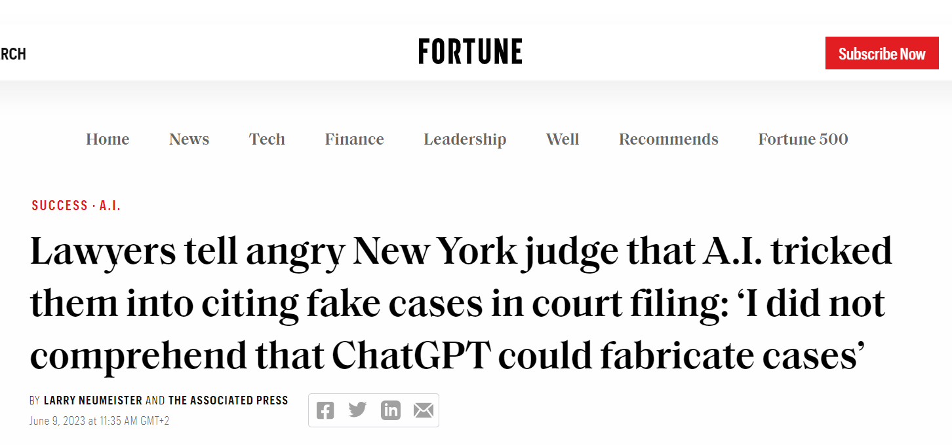
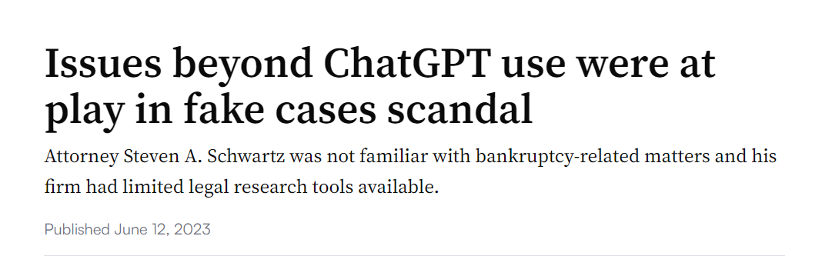
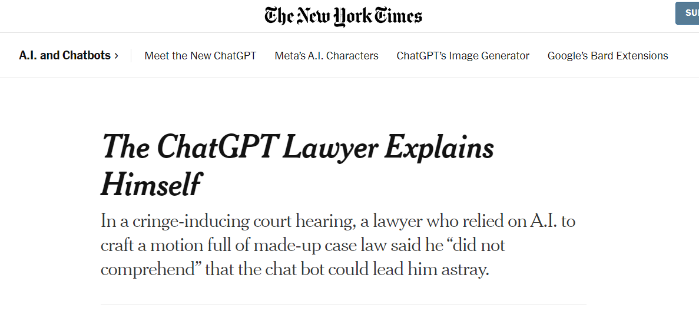
ChatGPT - 2023
Notes:
Problema : Chatgpt è (era) capace di fornire informazioni false sulle persone. Problema corretto nella versione attuale (rifacendo lo stesso esperimento il risultato è diverso), dopo diversi processi nei confronti di OpenAI per diffamazione

Slide 17
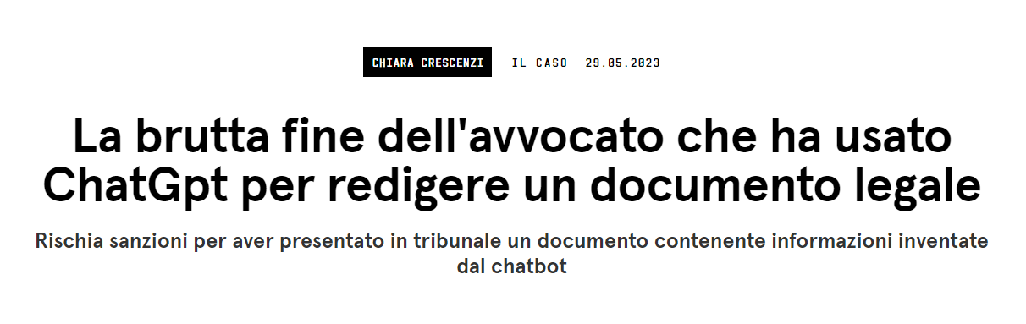

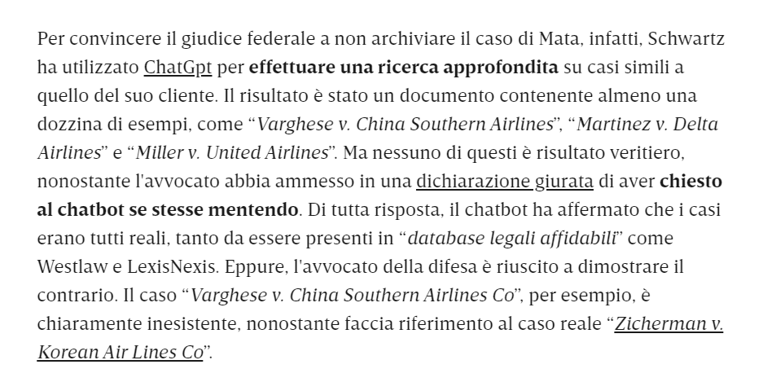
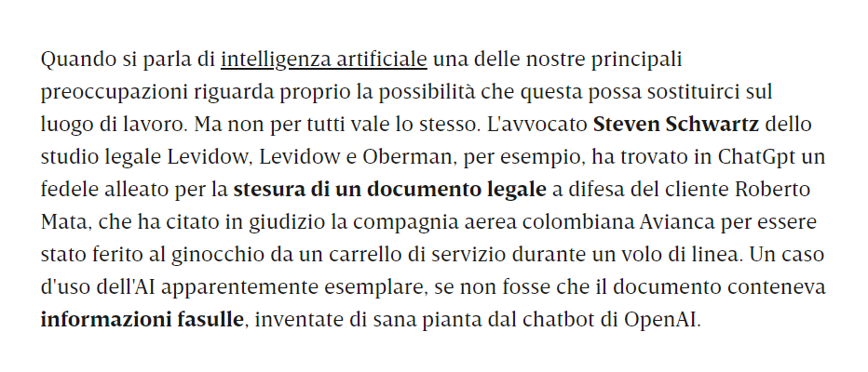
https://www.wired.it/article/avvocato-chatgpt-documento-legale/

Slide 18

AI e voce: doppiatori inutili?
Video virali di film e serie doppiati in un’altra lingua… con le voci «originali» degli attori!

Slide 19
I tasks in linguistica computazionale

Slide 20
2
Pipeline

Slide 21
Come si tratta il linguaggio ?
Analisi grammaticale, morfosintattica…
Segmentazione
in frasi
Segmentazione
in token
Altre analisi/processi di etichettatura specifici
Notes:
Processi realizzati da LLM (large language models) – modelli a base di deep neural networks – allenati per effettuare questi passaggi in una pipeline di linguistica computazionale.

Slide 22
Come si tratta il linguaggio ?
Analisi grammaticale, morfosintattica…
Segmentazione
in frasi
Segmentazione
in token
Altre analisi/processi di etichettatura specifici

Slide 23
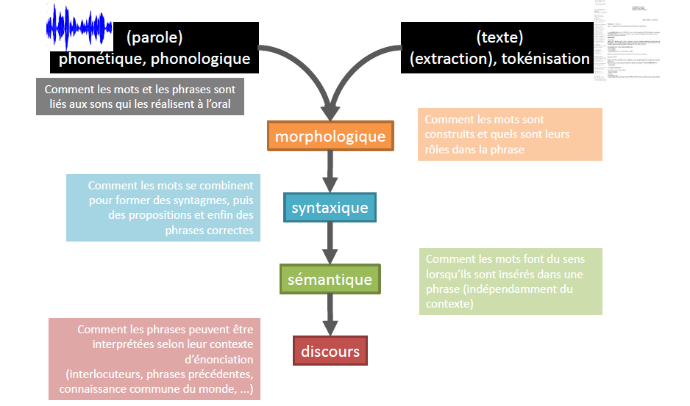

Slide 24
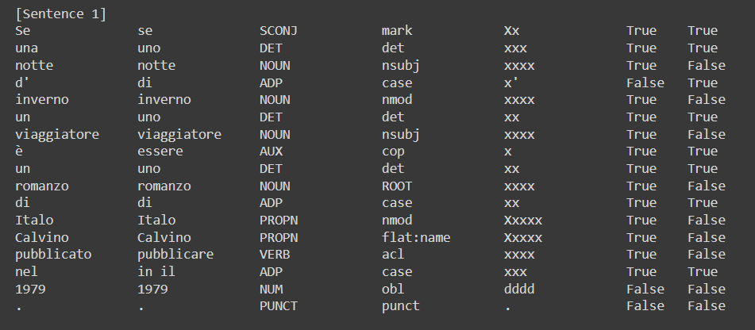
Cos’è un token ?
Perché si dice «token» e non «parola» ?
- perché non sempre a un token corrisponde una parola…
«Se una notte d'inverno un viaggiatore è un romanzo di Italo Calvino pubblicato nel 1979.» (tratto da Wikipedia)
Notes:
Il termine "token" viene utilizzato nell'elaborazione del linguaggio naturale (NLP) invece di "parola" per alcune ragioni:
Esempio frase italo calvino – analizzando la frase, su ogni riga dell’analisi troviamo un diverso elemento che fa parte della frase.
Cosa potete osservare, che elementi della frase costituiscono un token (sono su una riga diversa) oltre alle parole ?

Slide 25
Cos’è un token ?
Perché si dice «token» e non «parola» ?
- perché non sempre a un token corrisponde una parola…
Cifre
Sigle
Segni di punteggiatura
Segmentazione «sugli spazi» → segmentazione in insiemi di caratteri (bigrammi, trigrammi…)
non si separa in corrispondenza degli spazi ma secondo un criterio appreso dal modello e che corrisponde a «parti» della parola.
→ BYTE PAIR ENCODING
Notes:
Esempio – difficoltà con il punto – separare delle frasi tra loro o essere presente all’interno di un acronimo. Acronimo – token (unità con un significato specifico), nei decimali in inglese,
Problema dell’applicazione di un tokenizer allenato sull’inglese – se applicato al francese, separa le parole in corrispondenza dell’apostrofo – parole francesi che contengono un apostrofo al loro interno…
Il termine parola è semanticamente complesso mentre il termine token è meno carico da un pdv linguistico La nozione di segmentazione in parole è complicata secondo la lingua analizzata (ex lingue agglutinanti o lingue che mescolano alfabeti differenti nella scrittura come giapponese – analisi della lingua parlata – flusso sonoro verso trascrizione)

Slide 26
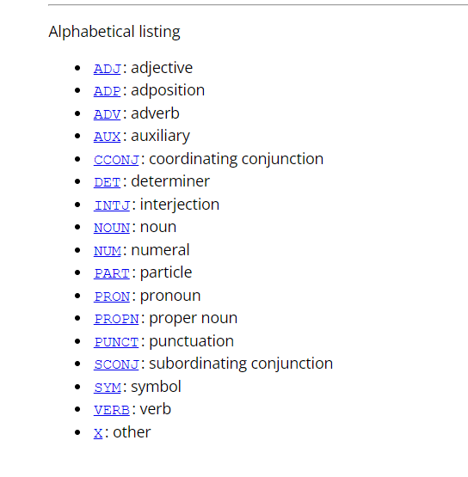
Analisi grammaticale e morfosintattica
POS-tagging (Part-of-speech)
→ Attribuzione di un’etichetta – funzione grammaticale della parola
Universal Dependencies
Notes:
Lavoro del consorzio Universal Dependencies – trovare un tagset (insiemi di etichette) che possa rendere conto della complessità di (quasi) tutte le lingue del mondo
Sviluppare una treebank consistente attraverso lingue diverse - a scopo di sviluppare multilingual parser development, cross-lingual learning, and parsing research from a language typology perspective.

Slide 27
3
Corpora e linguistica

Slide 28
Cos’è un corpus?
Un corpus è una raccolta di testi, abitualmente in formato digitale. Risponde a determinate caratteristiche:
Un corpus contiene dati selezionati e organizzati secondo dei criteri linguistici ed extra-linguistici espliciti
Serve da campione per casi d’uso di una lingua determinata = è rappresentativo
(Habert, 2000 ; Leech, 2006)
I protocolli di costituzione di un corpus devono essere descritti in maniera precisa per poter valutare la rappresentatività di un corpus
Slide ispirata a Ponton, 2023
Notes:
Formato digitale o digitalizzato – esempi corpus scritti antichi
Rappresentatività di un determinato fenomeno o tipo di linguaggio – corpus di scritti scientifici per studiare la fraseologia tipica dei paper, delle tesi… costruire risorse per l’insegnamento della scrittura di qsti generi
Descrizione rigorosa del protocollo di costituzione – digitalizzazione e OCR di documenti esistenti/produzione di testi ad-hoc

Slide 29
A cosa servono i corpora?
Oggetto di studio per il linguista :
Risorse autentiche sull’uso della lingua
Attestazione di fenomeni precisi in diacronia e sincronia
Per la linguistica computazionale :
Risorsa di dati empirici per l’elaborazione di risorse
Risorsa di dati per l’elaborazione di modelli statistici o probabilisti
Punto di riferimento per la valutazione – gold(en) standard
Altre discipline (storia, letteratura…)
Risorse per consultazione
Slide ispirata a Ponton, 2023
Notes:
Uso reale della lingua vs esempi creati a tavolino dal linguista per giustificare un’intuizione – rappresentazione idioletto piuttosto che realtà generale alla lingua
Attestazione tramite ricerche di tipo statistico
Elaborare risorse ex lexicon, dizionari, o risorse non strettamente linguistiche ex materiali insegnamento
Allenare un modello neurale
Annotare un p di riferimento per la valutazione di uno strumento automatico

Slide 30
Come si costituisce un corpus?
Si sceglie un criterio di selezione o di raccolta dati…
Corpus longitudinale di scrittura di allievi delle elementari (Scolinter)
Tutti gli scritti di un autore (Manuscrits de Stendhal)
Lettere di un autore letterario (Corr-Proust)
Lettere mandate a casa da soldati durante la I Guerra Mondiale (Corpus 14)
Articoli giornalistici del giornale «Le Monde» dagli anni ‘70 ad oggi
Notes:
Secondo il tipo di testi che formano il nostro corpus, cambia il protocollo di costituzione che dobbiamo adottare
Nel caso di testi manoscritti, prevedere una tappa di trascrizione : norme di trascrizione da stabilire, secondo i probabili ostacoli, problemi che potremmo incontrare

Slide 31
Come si costituisce un corpus?
… e lo scopo del corpus
Sulla base dello scopo di utilizzazione previsto, si realizzano dei trattamenti automatici o manuali
sui dati a disposizione.
Si sceglie un formato per tenere i dati in ordine
e per eventualmente aggiungere informazioni ai testi analizzati
Notes:
Secondo il tipo di testi che formano il nostro corpus, cambia il protocollo di costituzione che dobbiamo adottare
Nel caso di testi manoscritti, prevedere una tappa di trascrizione : norme di trascrizione da stabilire, secondo i probabili ostacoli, problemi che potremmo incontrare

Slide 32
Perché corpus e linguistica computazionale ?
Corpus – strumento di osservazione statistico
Linguistica «introspettiva» vs. linguistica empirica
“Most of the times (not all of course) the corpus reveals something we sort of already knew but could not retrieve through the unreliable process of introspection.”
“Evidence and intuition, Corpora list octobre-novembre 2001, Michael Rundell.”
Strumento di allenamento per grandi modelli linguistici (Large Language Models)
→ Criterio di selezione dati non più applicabile – grande mole di dati richiesta
Notes:
Linguistica introspettiva – il sistema di cui il linguista rende conto potrebbe corrispondere a volte all’idioletto del linguista stesso e non prendere in considerazione la variabilità intrinseca al linguaggio
È il prodotto di descrizioni della lingua che tendono a dare un’impressione di omogeneità linguistica, anche se i dati su cui si basa sono dati artefatti
Linguistica dei corpus : mette in luce dei meccanismi di funzionamento linguistico che sfuggono all’intuizione del parlante
Cogliere meccanismi che possono sembrare marginali ma poi si ritrovano come frequenti dopo ricerche statistiche sul linguaggio.

Slide 33
4
Ricerca
Ovvero gatti, lupi, streghe e robot
(narrati dai bambini)

Slide 34



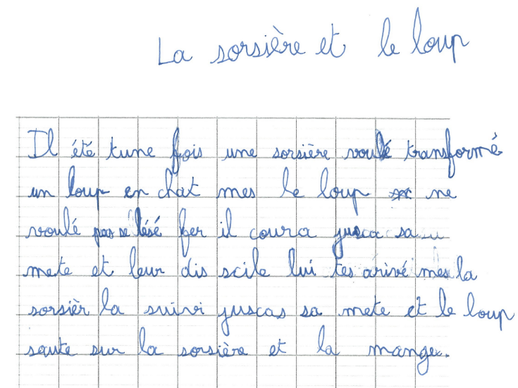
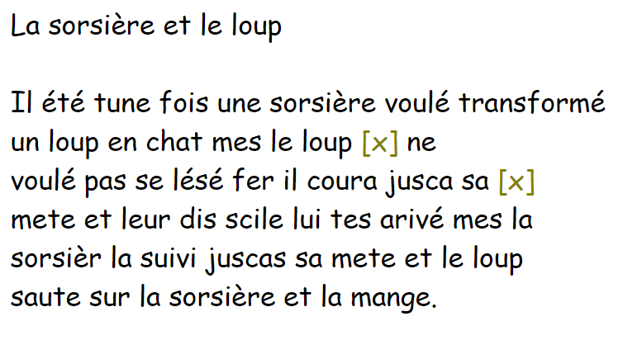

Corpus Scolinter
Corpus longitudinale comparabile scritto, testi narrativi di allievi di scuola primaria (6-11 anni), in francese, italiano e spagnolo.
Raccolta dei testi manoscritti
Scannerizzazione
Trascrizione manuale
Normalizzazione manuale
Annotazione
<text> <body> <p>
<head>La sorcière et le loup </head>
Il était une fois une sorcière <omission type="pronom"/> voulait transformer un loup en chat mais le loup ne voulait pas se laisser faire <seg type="segm. forte"/> il courut jusqu'à sa meute et leur dit ce qu'il lui était arrivé mais la sorcière l'a suivi jusqu'à sa meute et le loup saute sur la sorcière et la mange.
</p> </body> </text>

Slide 35
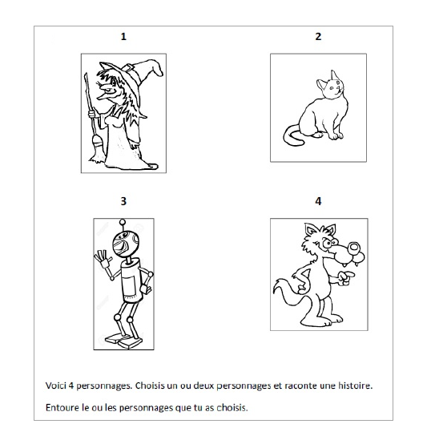



Consegna usata dalla seconda
alla quinta
SCAN
TRANSCRIPTION
NORMALISATION
XML-TEI
Notes:
Consegna visuale (immagini per evitare influenze di tipo linguistico) – inventare e scrivere una storia utilizzando almeno uno dei personaggi raffigurati nella consegna – 20 minuti
Raccolte effettuate dalle colleghe UniMib, da Rafaela Gutierrez Caceres Uni Almeria, Claude, Catherine e Claire Wolfarth UGA

Slide 36
Ricerche precedenti e attuali
Ortografia – iper e iposegmentazione negli scritti della 1° elementare analisi contrastiva italiano, francese e spagnolo (Ponton et al., 2023)
Morfosintassi – morfologia verbale
Coerenza e coesione testuale
Livelli della produzione testuale che non sono stati ancora descritti in maniera empirica sfruttando un corpus longitudinale (e contrastivo)
Coreferenza
Notes:
Pour assister la description linguistique de ce corpus, une chaine de traitement semiautomatique (Wolfarth et al., 2018b) a été développée dans le cadre du projet E-Calm. Cette chaine prend en entrée les transcriptions et une version normée des textes (Ho-Dac et al., 2020). Des comparaisons entre mot transcrit et mot normé sont ensuite opérées à différents niveaux : graphique, phonologique, lexical, morphosyntaxique… Ces comparaisons fournissent ainsi des éléments de description sur les réussites et les difficultés des élèves comme, par exemple, sur la segmentation en mots, la morphologie verbale ou la morphologie adjectivale.

Slide 37
Coreferenza nel corpus Scolinter
Annotazione e studio dello sviluppo della coerenza testuale
- La coreferenza (o, meglio) la «continuité référentielle»
- Come vengono usate le espressioni linguistiche che fanno riferimento allo stesso referente nell’universo del testo analizzato?
Sintagmi nominali,
Forme pronominali,
Determinanti e determinanti possessivi,
Anafora zero
Referenti evolutivi
Notes:
Pour assister la description linguistique de ce corpus, une chaine de traitement semiautomatique (Wolfarth et al., 2018b) a été développée dans le cadre du projet E-Calm. Cette chaine prend en entrée les transcriptions et une version normée des textes (Ho-Dac et al., 2020). Des comparaisons entre mot transcrit et mot normé sont ensuite opérées à différents niveaux : graphique, phonologique, lexical, morphosyntaxique… Ces comparaisons fournissent ainsi des éléments de description sur les réussites et les difficultés des élèves comme, par exemple, sur la segmentation en mots, la morphologie verbale ou la morphologie adjectivale.

Slide 38
La presenza di omissioni
Parole “dimenticate”
<text> <body> <p>
<head>La sorcière et le loup </head>
Il était une fois une sorcière <omission type="pronom"/> voulait transformer un loup en chat mais le loup ne voulait pas se laisser faire <seg type="segm. forte"/> il courut jusqu'à sa meute et leur dit ce qu'il lui était arrivé mais la sorcière l'a suivi jusqu'à sa meute et le loup saute sur la sorcière et la mange.
</p> </body> </text>
Tokens omessi dal bambino durante il processo di scrittura
Importanza
Vengono inseriti in fase di normalizzazione quando la loro assenza influisce sulla costruzione sintattica della frase.

Slide 39
Le omissioni nel corpus francese
Corpus francese
1820 testi
Corpus longitudinale di riferimento
1685 testi 337 per classe
180 782 tokens
Omissioni
228 testi 274 tags

Slide 40
Distribuzione dei tipi di omissione
su 228 testi del corpus longitudinale

Slide 41
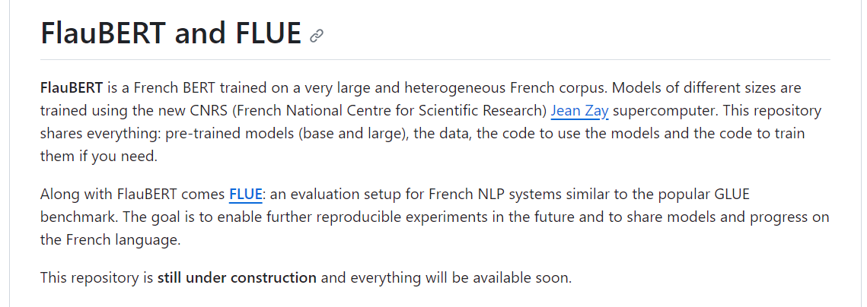




Come risolvere il problema?
Utilizzo di un modello di tipo BERT
FlauBERT per il francese
Il modello linguistico « indovina » la parola omessa e un algoritmo di nostra concezione sostituisce il tag con la parola « indovinata »

Slide 42

Lavoro pratico – Colab
Analizziamo un testo tramite la libreria Spacy.
Cosa possiamo osservare ?
In che maniera vengono indicate le diverse etichette ?
Quali parole vengono identificate come «stop words»?
L’analisi è sempre corretta?
Notes:
Trovare delle frasi da fare analizzare con degli errori di etichettaggio (come?)
Comparare etichette spacy vs stanza
Presentare velocemente il formalismo delle UD dependencies, esistenza della dependency analysis

Slide 43
Grazie per l’attenzione
martina.barletta@unimib.it
martina.barletta@univ-grenoble-alpes.fr

Slide 44
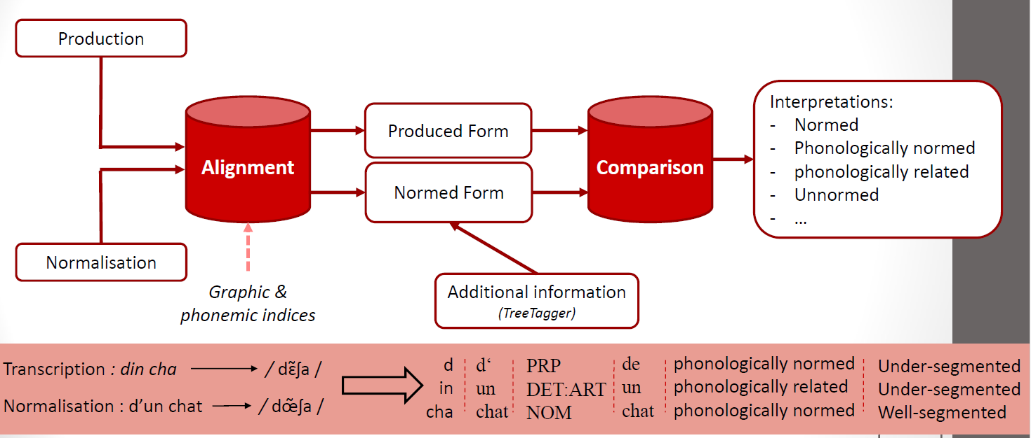
Chaîne de traitement du corpus Scoledit
(Wolfarth, 2018)

Slide 45


